Slide 1

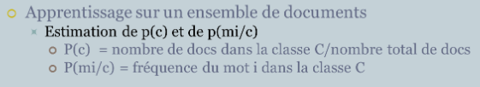
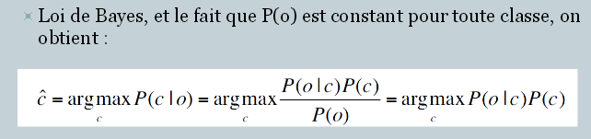
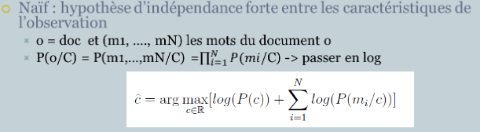
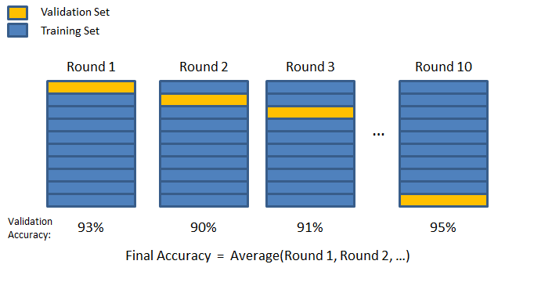
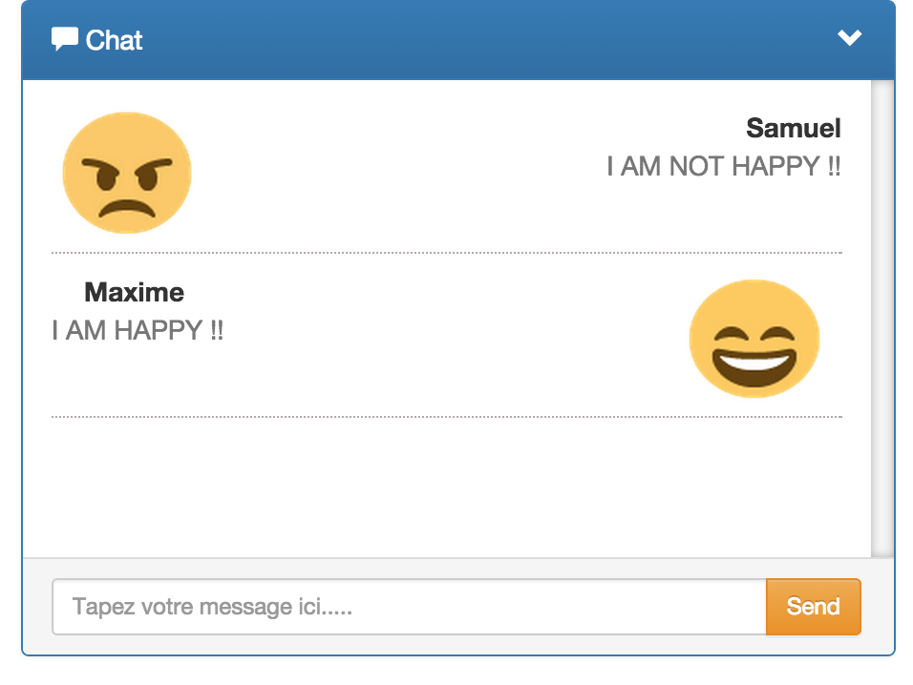
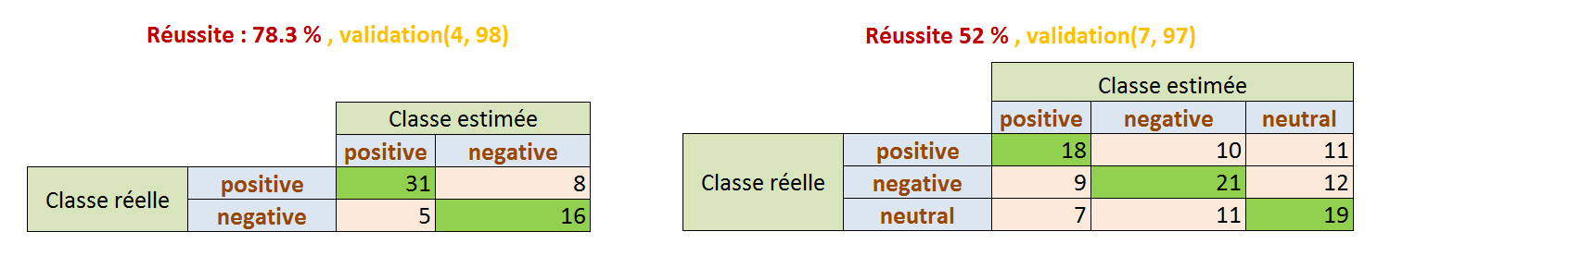
Détection d’opinions dans des conversations entre un internaute et un agent virtuel
Projet d’étudiants de 1ère année
Godefroy Galas, Samuel Guilhem-Ducléon, Maxime Matheron
Encadrés par Chloé Clavel et Caroline Langlet
PAF
15 jours chrono !
Objectifs
Principe
Apprentissage sur un corpus annoté
3 classes : positive, négative, neutre
Classification de nouvelles répliques
Applications
Analyse de critiques de films
Chat interactif avec un agent qui s’adapte aux réponses de l’utilisateur
Fonctionnement de l’algorithme
1
4
Parsage XML
Mise sous forme de vecteurs
Vecteur = (lemme_1, … , lemme_n)
2
5
Lemmatisation
Mise sous forme de documents
Documents = Vecteur + Opinion
3
6
Tri grammatical (POS_TAG)
Apprentissage par la méthode Naive Bayes sur l’ensemble des documents
7
Évaluation d’une nouvelle réplique en appliquant le classifieur Naive Bayes
Zoom sur « Naive Bayes »
Cross-Validation
Une application : le chat interactif
Performances

